Slide 1
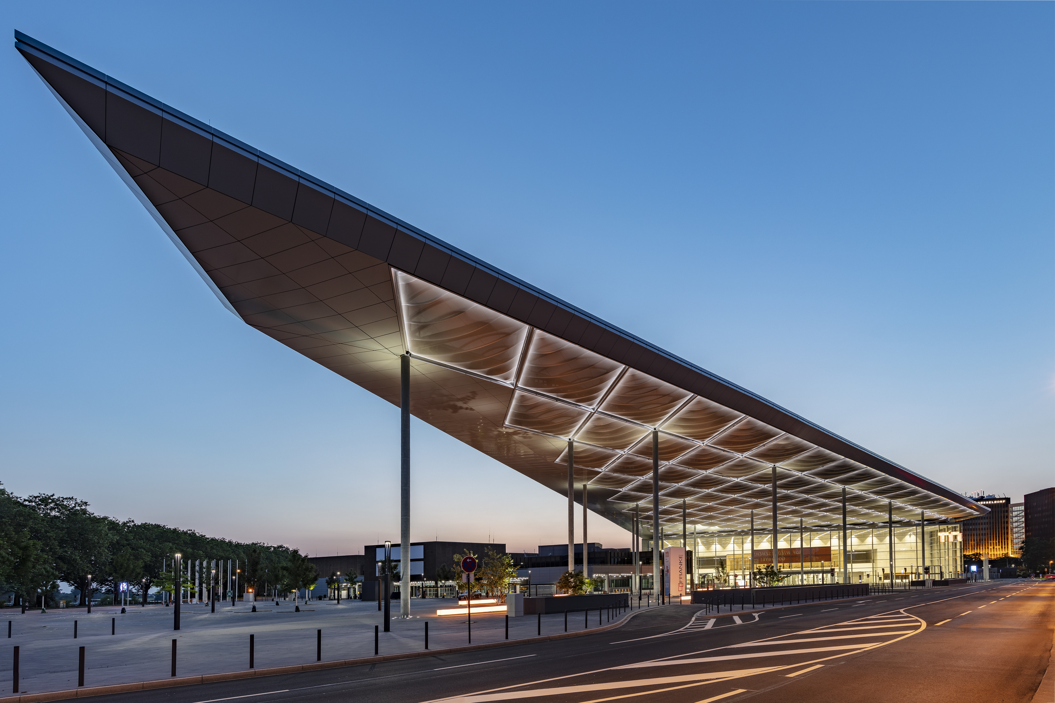
Back to the Future
Messe Düsseldorf as a visitor magnet & economic engine of the state capital
Kirstin Deutelmoser, 11 May 2022

Slide 2
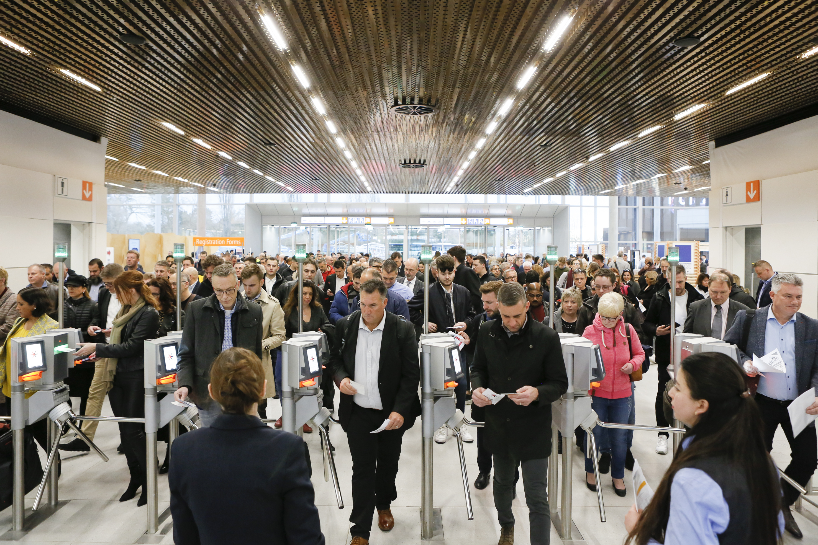
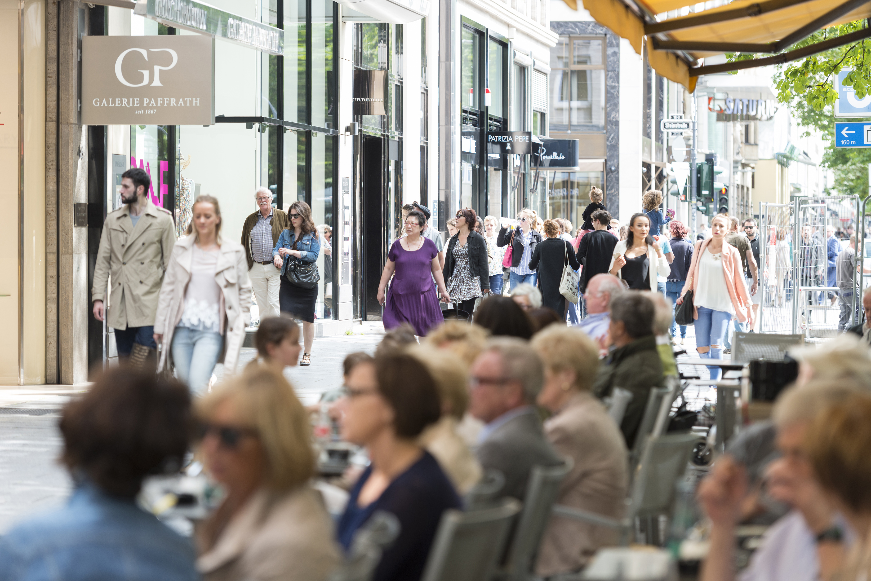
We are sure:
These pictures will come
MD
Kö

Slide 3
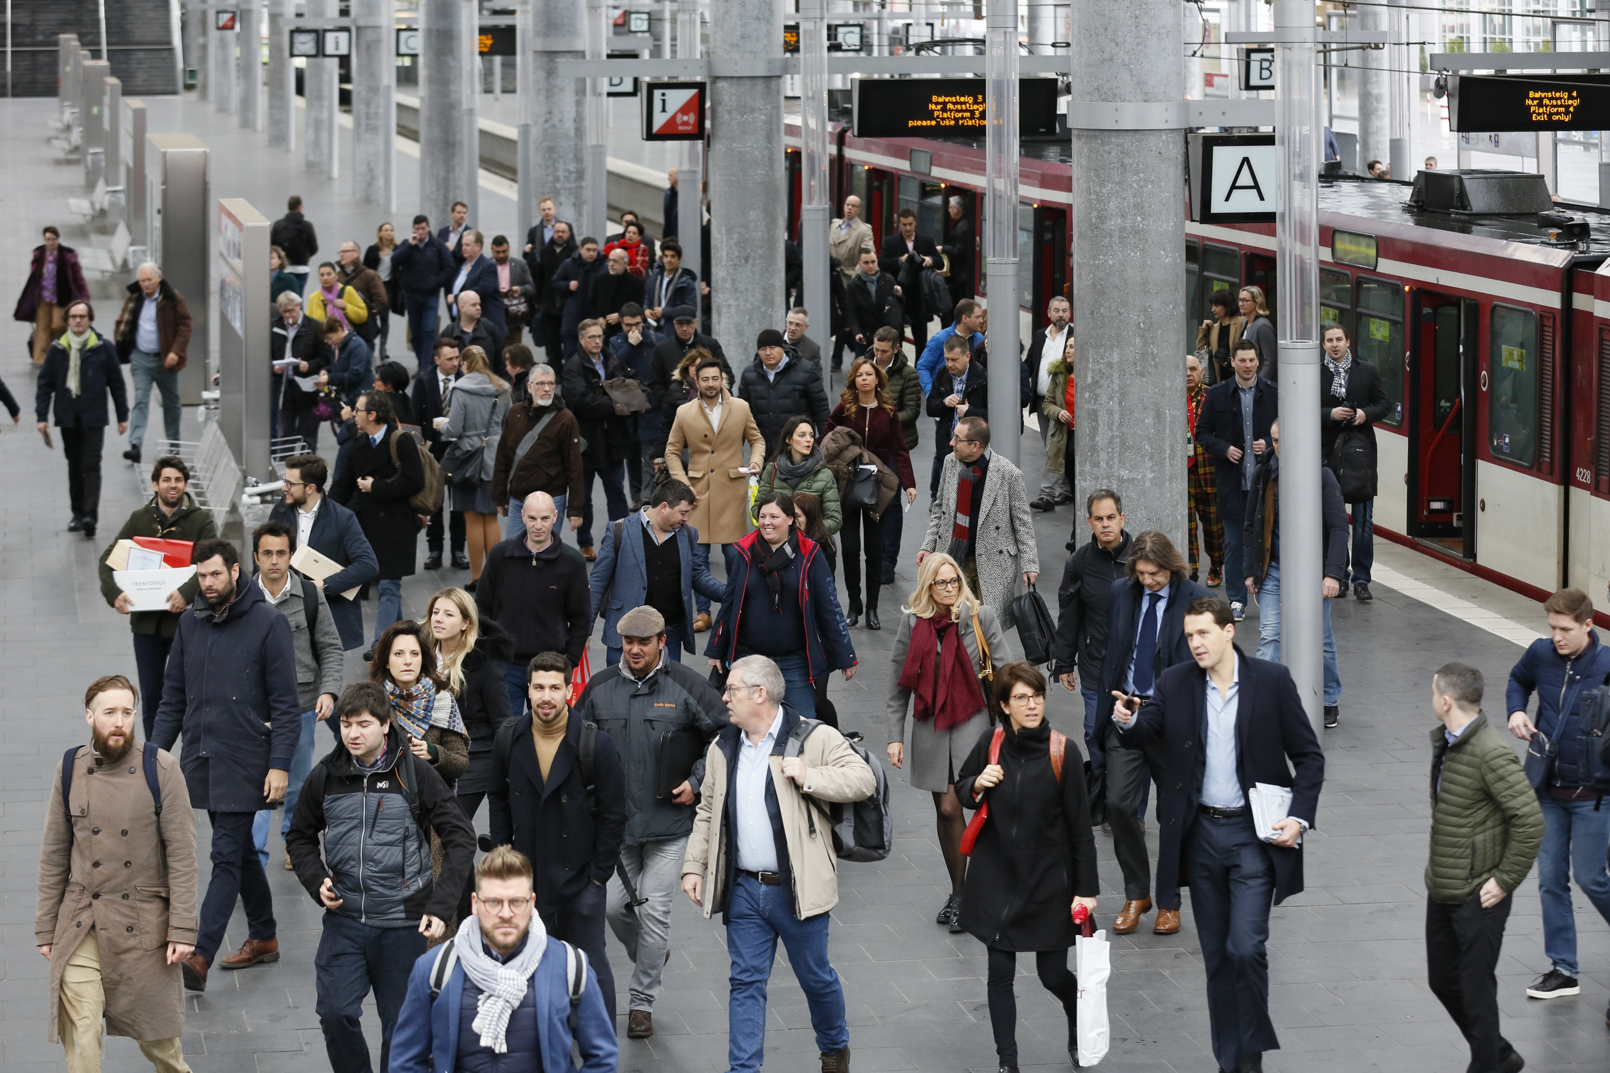
We attract guests to Düsseldorf

Slide 4
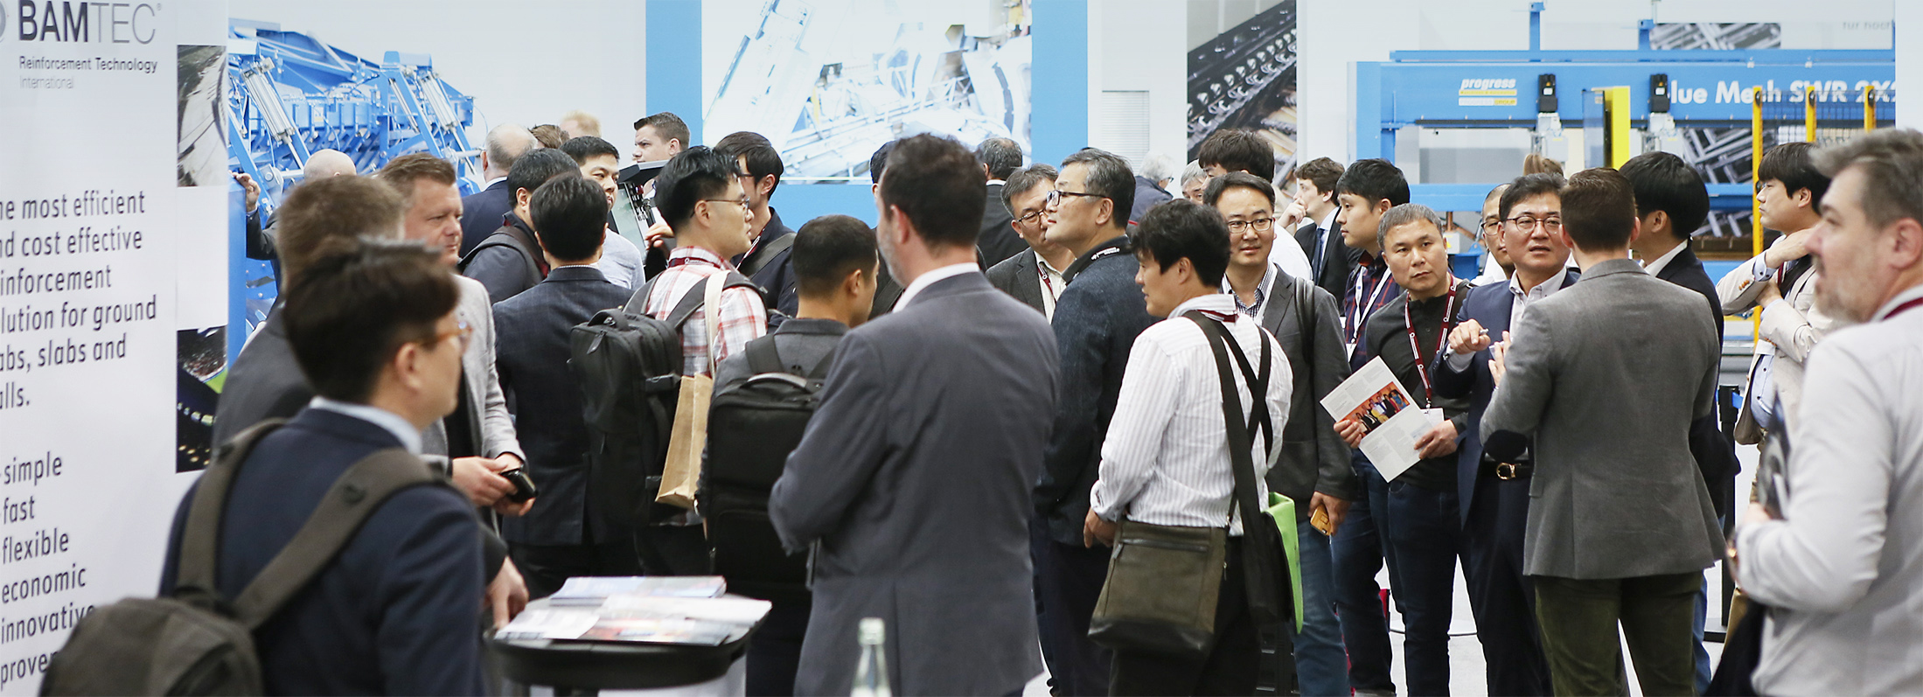
They come for our international trade fairs …
40 Trade Fairs
in total at Messe Düsseldorf
including
20 leading global trade fairs as international meeting point for various industries
75 trade fairs abroad as platforms for local markets strengthening our Düsseldorf-based fairs
5 fields of expertise
Machinery, Plant & Equipment
Retail, Trades & Services
Medicine & Health
Lifestyle & Beauty
Leisure
4 Global Portfolios
Processing & Packaging
Health & Medical Technologies
Metals & Flow Tcehnologies
Plastics & Rubber
Global Network
77 foreign representatives
In 141 countries
Including 7 international subsidiaries

Slide 5
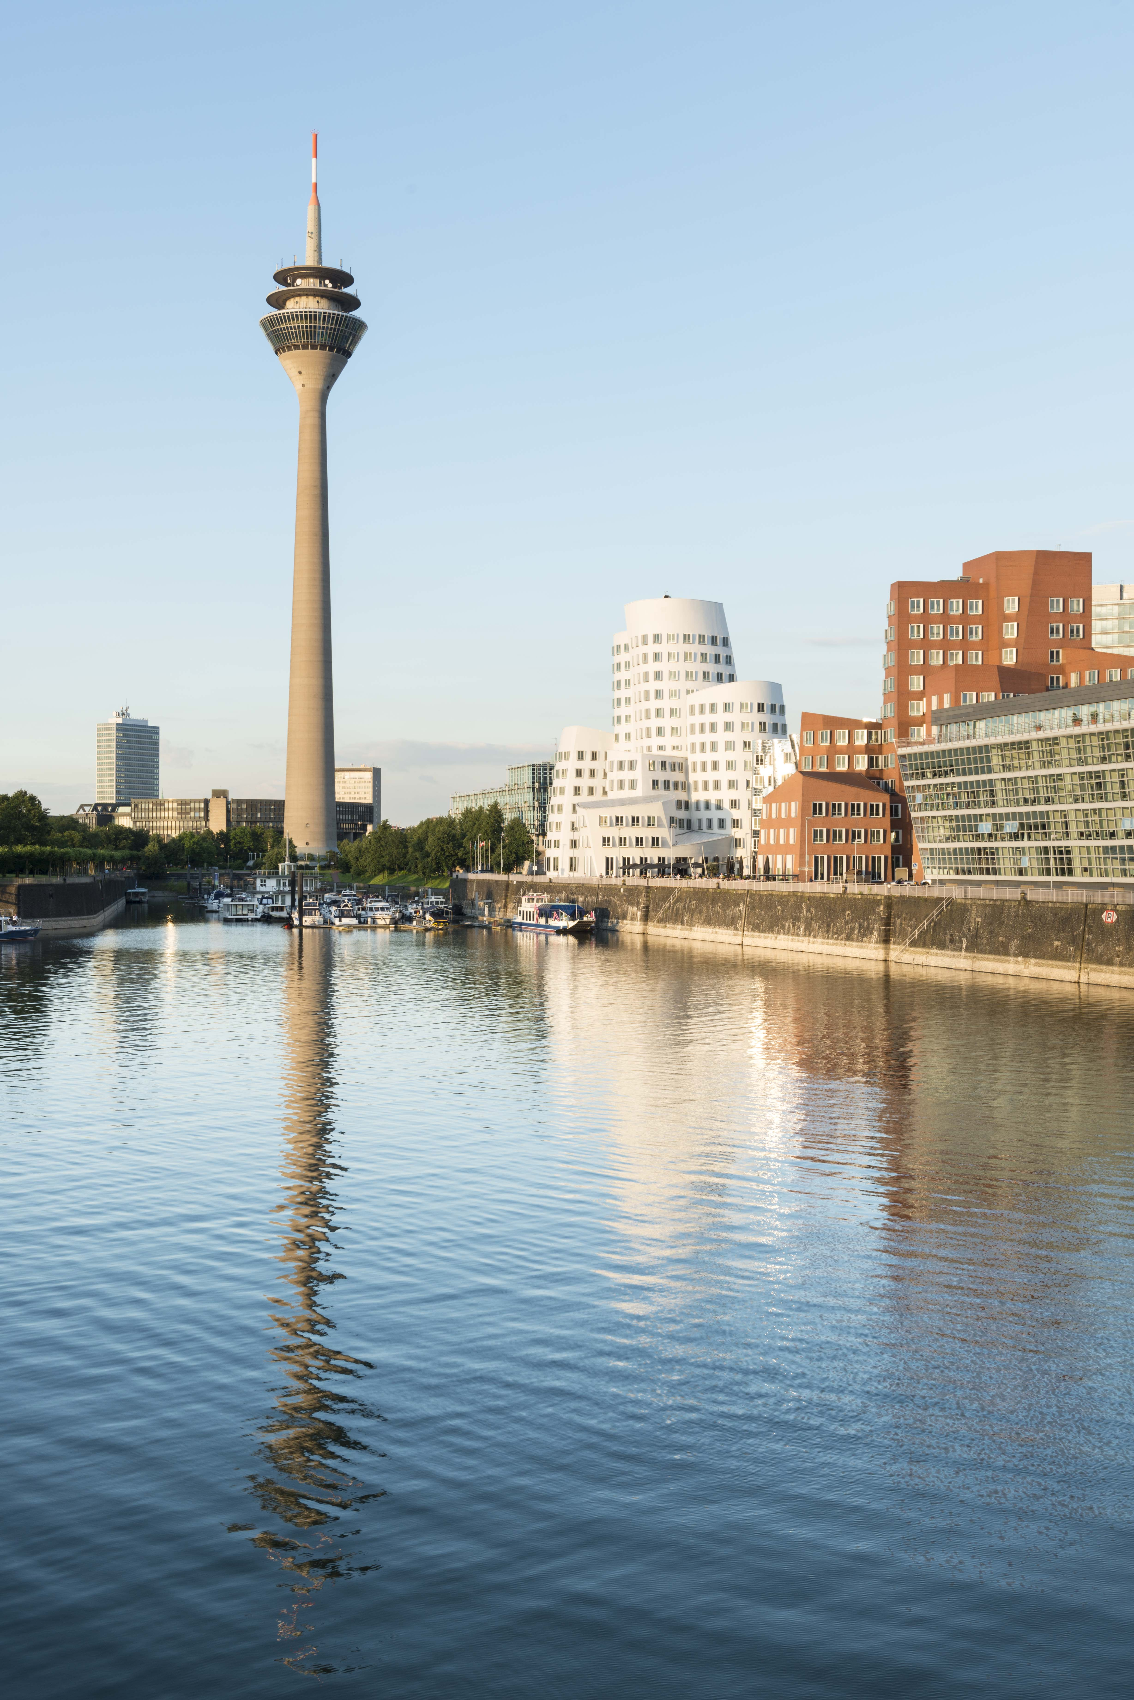
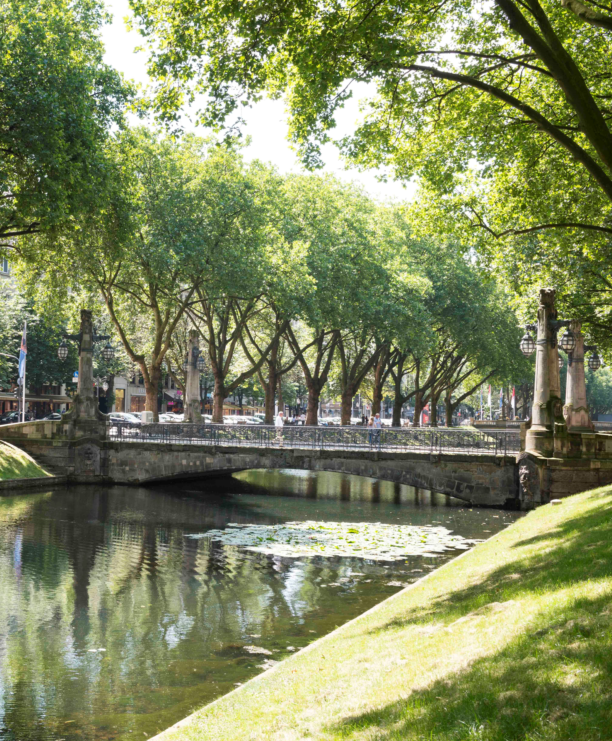
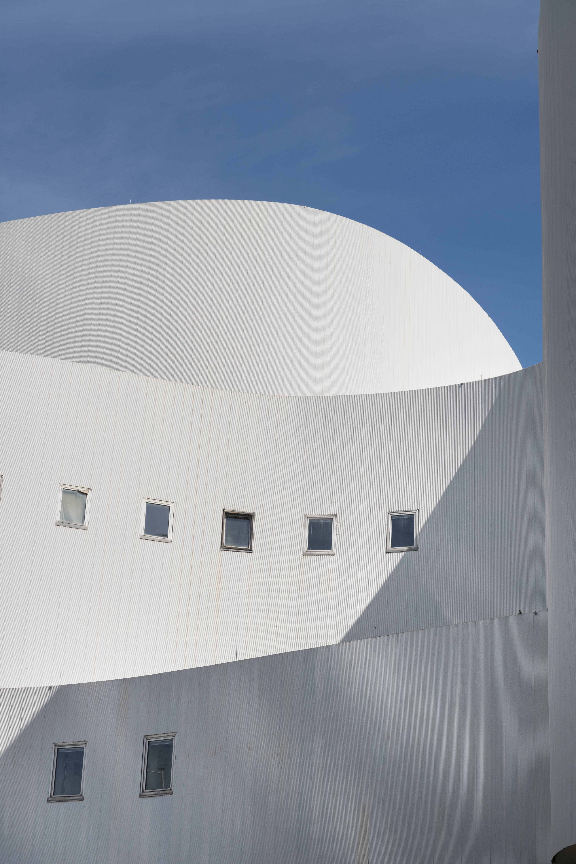
… and because Düsseldorf is so attractive.

Slide 6
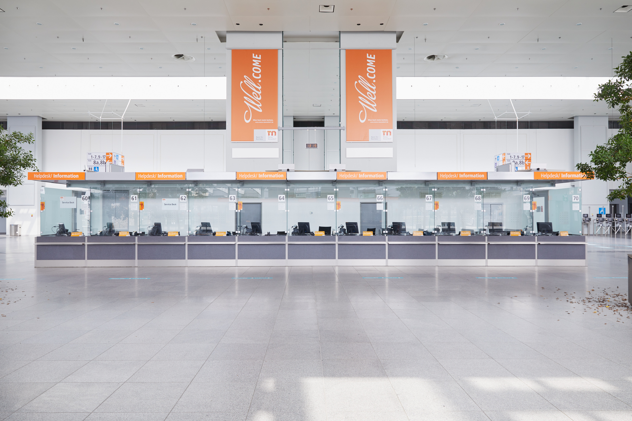
The watershed:
COVID-19
14
cancelled trade fairs in 2020 in Düsseldorf
24,400
Exhibitors absent in 2020 in Düsseldorf
915,700
Visitors absent in 2020 in Düsseldorf
11
Trade fairs called off in 2021 in Düsseldorf
EUR 2.49 billion
Lost in sales for Düsseldorf businesses in 1.5 years
=
Notes:
2,49 Mrd. verlorene Umsätze zwischen dem Pandemiebeginn im März 2020 und dem Messestart im 2. Halbjahr 2021 mit folgenden Messen:
CARAVAN SALON, A+A, MEDICA & COMPAMED
sowie die vier Partner- und Gastveranstaltungen
INTERBRIDE, „Flotte! Der Branchentreff“,
PRINT & DIGITAL CONVENTION, ARCHITECT@WORK

Slide 7
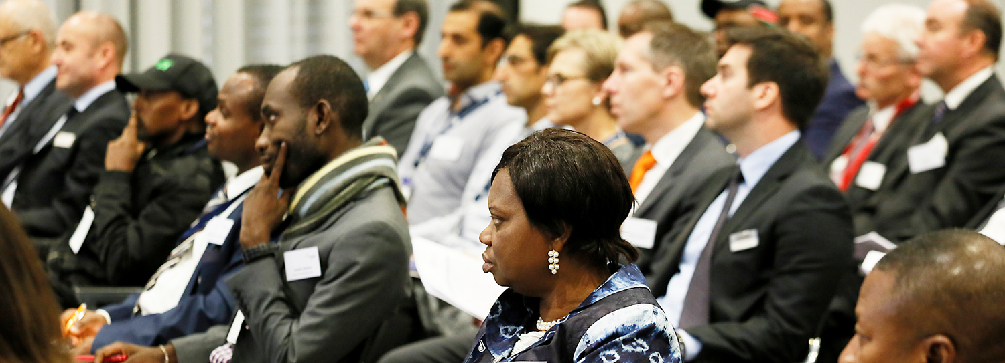

Study proves:
In-person trade fairs remain irreplaceable
17 %
Have only used digital events since the trade fairs were called off but want to renew their commitment.
48 %
Want to rely on physical trade fairs in future and use digital add-ons in addition.
14 %
Do not even view purely digital events as alternatives if in-person trade fairs cannot take place.
25 %
Of the benefit of in-person trade fairs is what exhibitors have achieved with purely digital events.
Survey of 427 companies by the German trade fair association AUMA
Notes:
Den deutschen Unternehmen fehlt in ganz erheblichem Umfang die Unterstützung durch Messen zur Erhöhung ihres Geschäftserfolges, nachdem rund drei Viertel der 2020 in Deutschland geplanten Messen Corona-bedingt abgesagt wurden.
76% beklagen die fehlenden Möglichkeiten zur Gewinnung neuer Kunden, 84% das fehlende Networking mit Besuchern und anderen Ausstellern. Rund 60% vermissen die Chance zur realen Präsentation neuer Produkte.
Das ergab eine Umfrage unter 427 ausstellenden Unternehmen der Branchen Maschinenbau, Elektrotechnik und Elektronik sowie Optik, Photonik und Medizintechnik im Oktober 2020.
Der wichtigste Grund für die Teilnahme an realen Messen ist der persönliche Austausch, der Face-to-Face-Kontakt, gefolgt von Gewinnung neuer Kunden und Leadgenerierung sowie Produktpräsentationen. Weitere wichtige Gründe sind Networking, Imagewerbung und Kundenpflege.
Die auf dem Chart dargestellten Fakten unterstreichen die Dominanz von Präsenzveranstaltungen

Slide 8
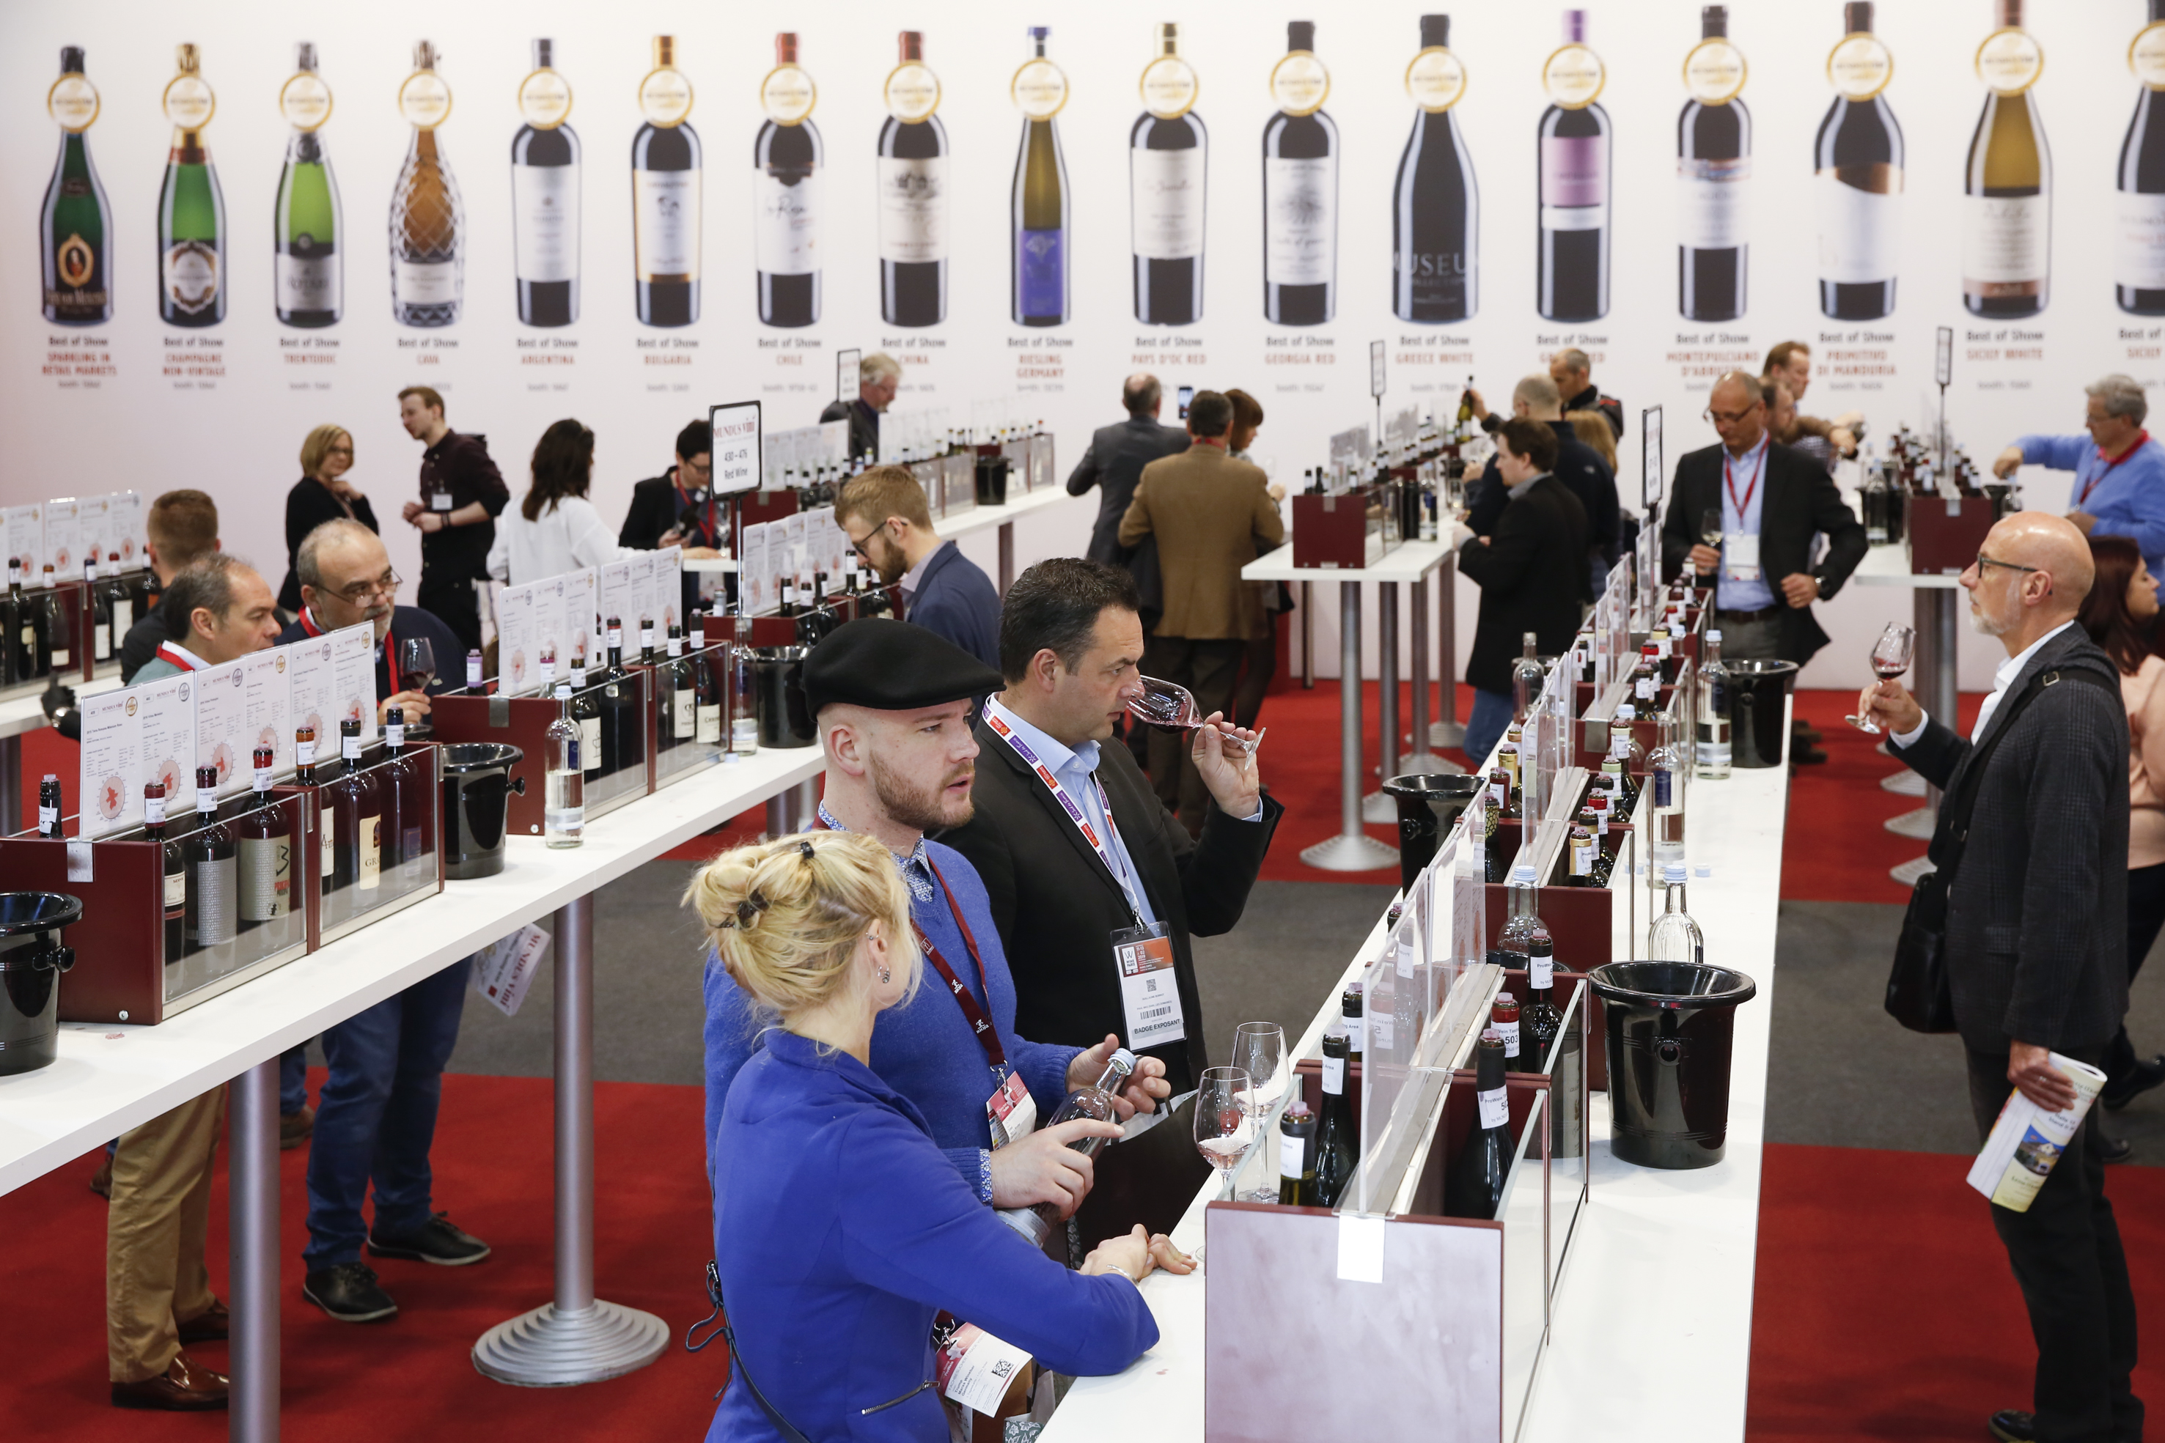
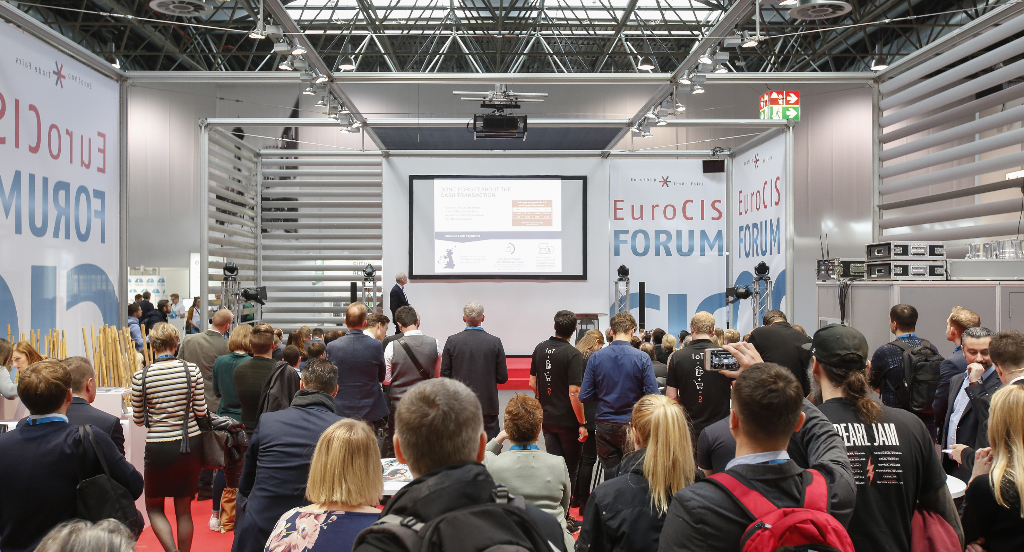
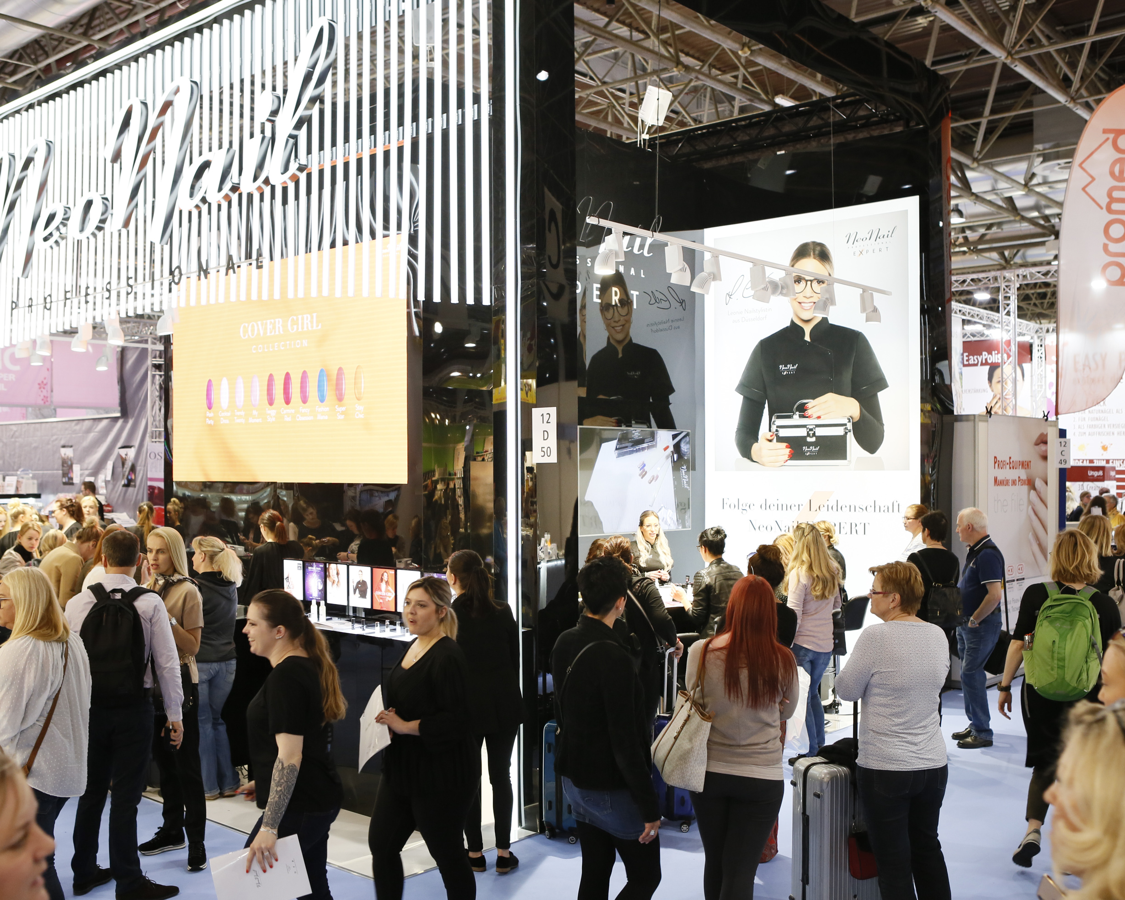
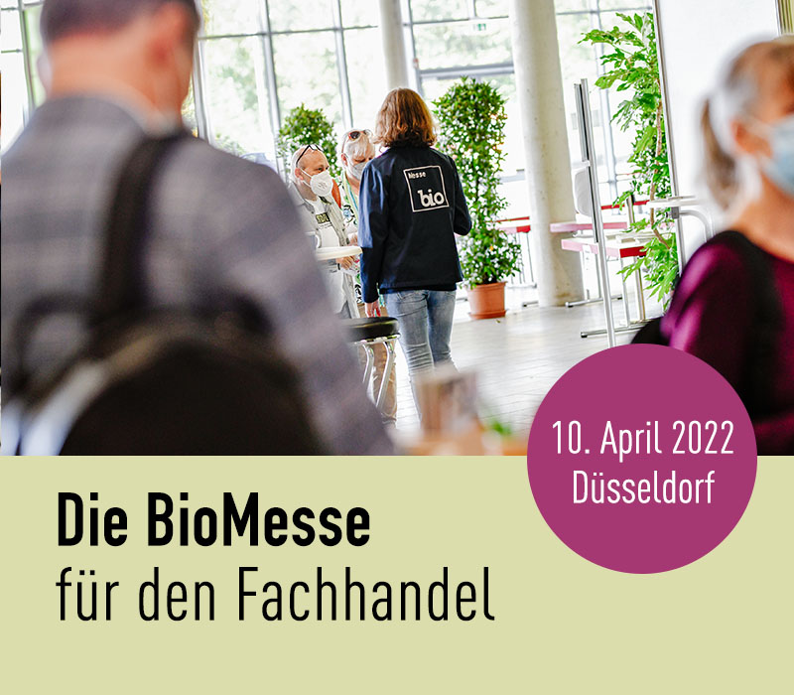
The re-start is on:
12 trade fairs & partner and guest events
Biowest (10 April)
BEAUTY / TOP HAIR (6-8 May)
  ProWein (15-17 May)
EuroCis (31 May – 2 June)
INTERBRIDE (22-24 May)
  BEFA (26-28 May)
Notes:
Hintergrundinformationen:
PRINT & DIGITAL CONVENTION (20.-21.10.)
Konferenzmesse als Kooperationsveranstaltung zwischen der MD/drupa und dem Fachverband Medienproduktion (f:mp) seit 2017
Ort: CCD/Stadthalle
Vortragsprogramm und Ausstellungsfläche sind ausgebucht
60 Aussteller (u.a. HP, Canon, Kodak)
48 Sessions/Programmpunkte
Hybrides Event: alle Sessions werden gestreamt
ca. 1.000 erwartete Besucher
ARCHITECT@WORK (27.-28.10.)
Regionale Fachmesse für Architektur
Ort: Halle 8b
190 Aussteller
ca. 3.000-3.500 erwartete Besucher
seit 2009 in Düsseldorf – darüber hinaus Ableger in Hamburg, Stuttgart, München, Berlin, Frankfurt

Slide 9
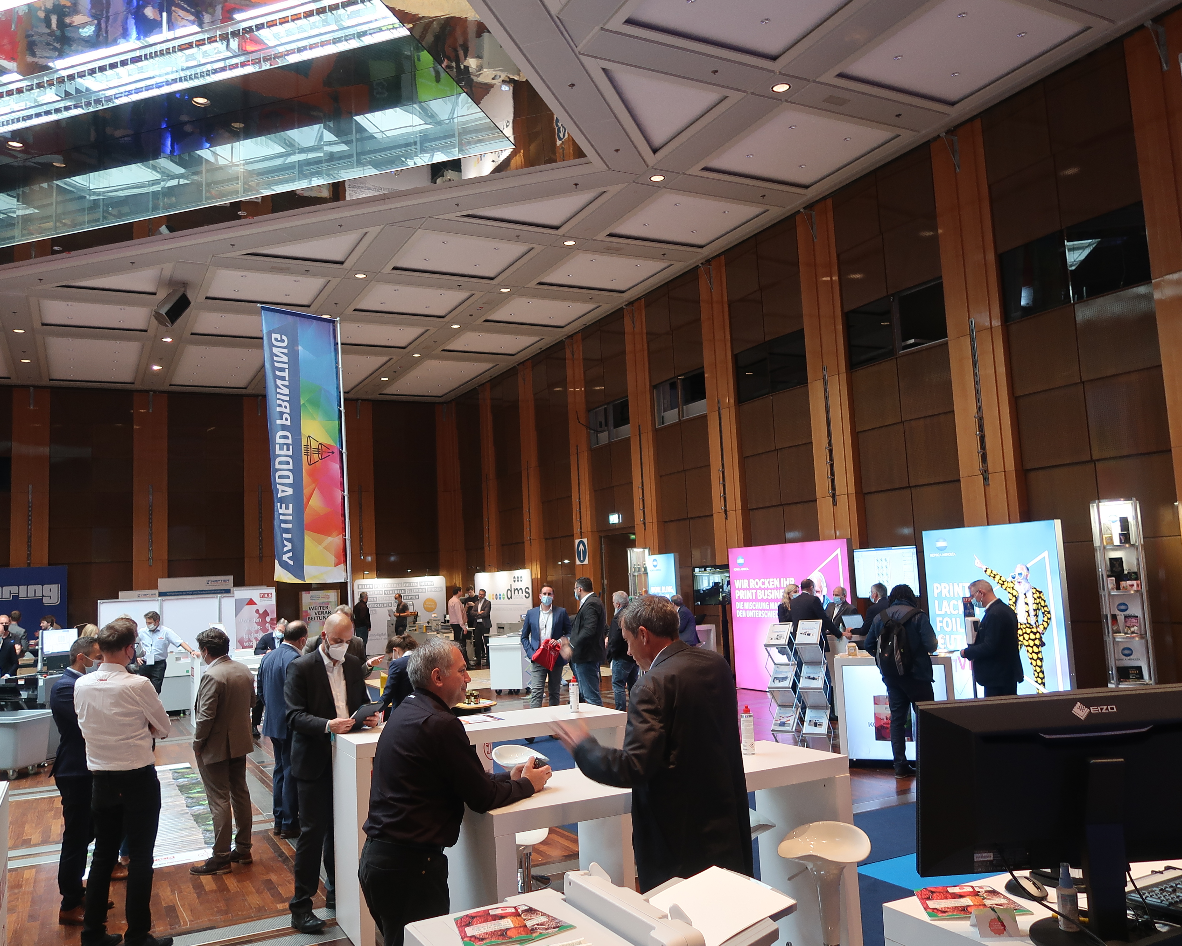
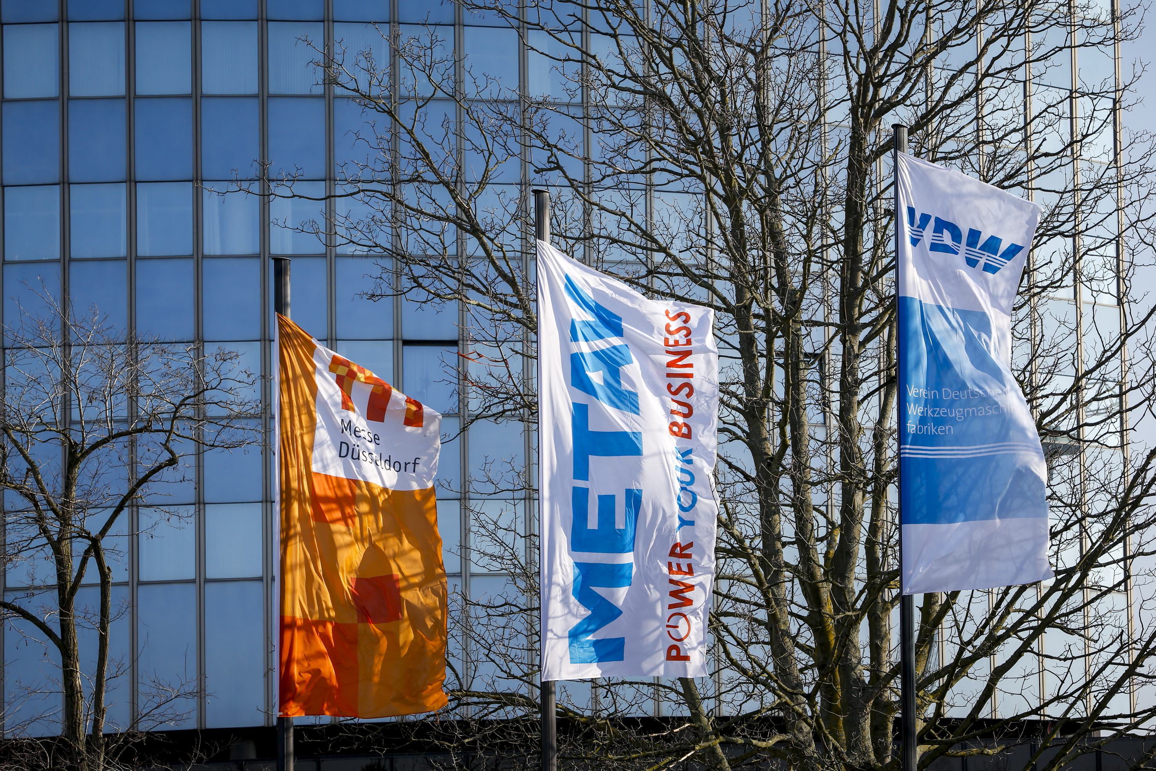
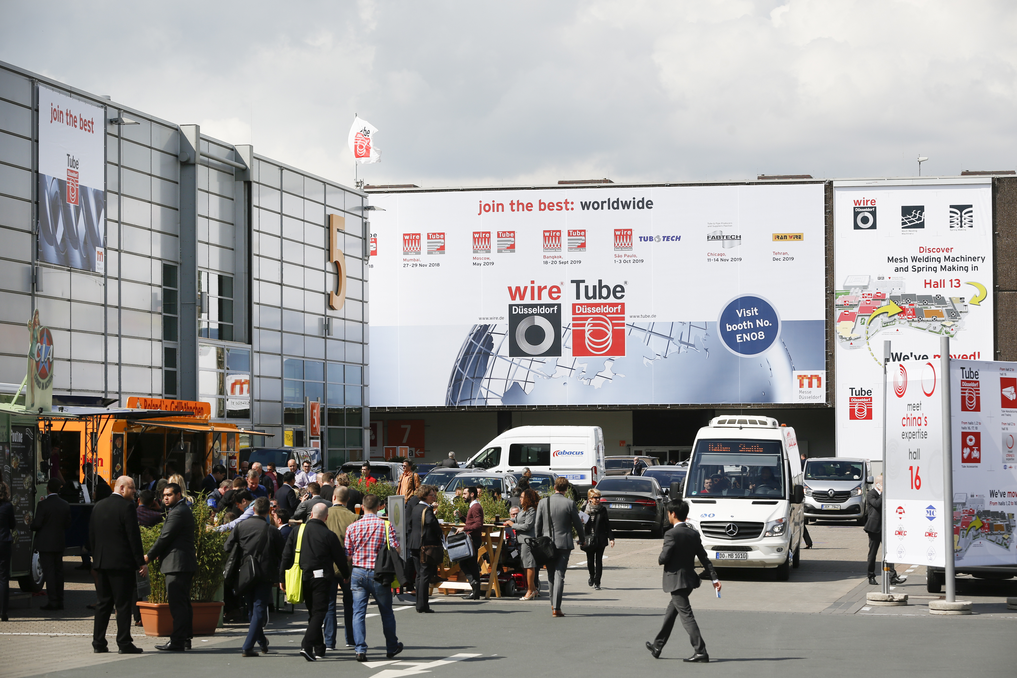
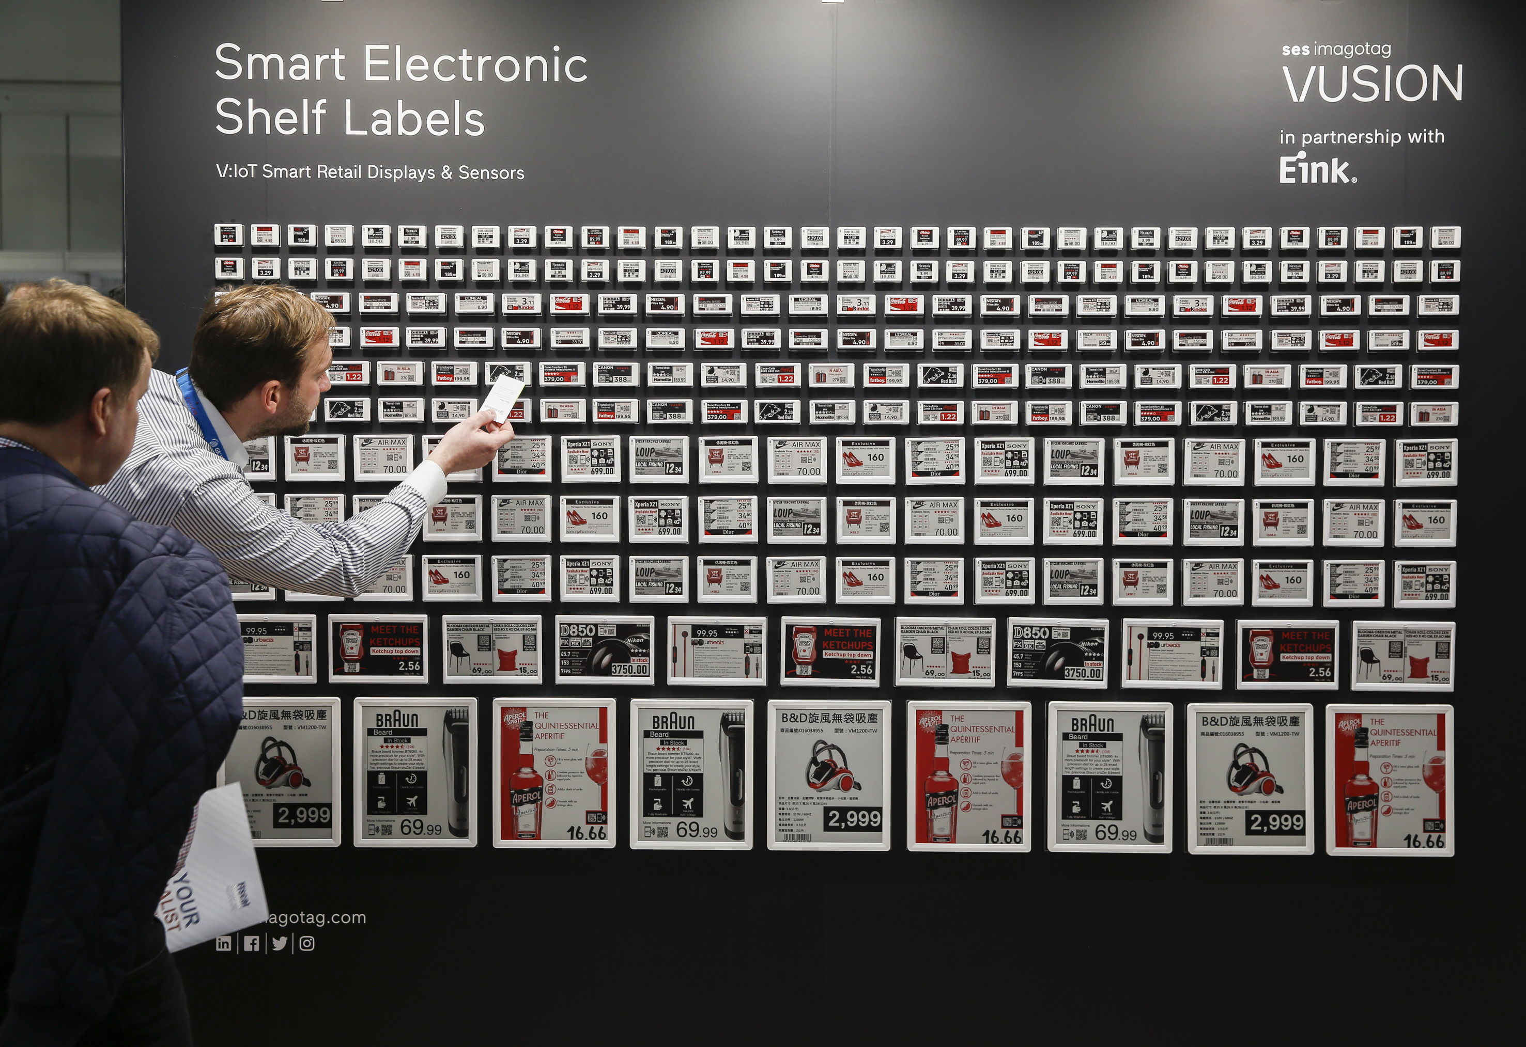
The re-start is on
12 trade fairs & partner and guest events
FLOTTE! Der Branchentreff (1-2 June)
wire / TUBE (20-24 June)
  METAV (21-24 June)
Print Digital Convention (22-23 June)
Notes:
Hintergrundinformationen:
PRINT & DIGITAL CONVENTION (20.-21.10.)
Konferenzmesse als Kooperationsveranstaltung zwischen der MD/drupa und dem Fachverband Medienproduktion (f:mp) seit 2017
Ort: CCD/Stadthalle
Vortragsprogramm und Ausstellungsfläche sind ausgebucht
60 Aussteller (u.a. HP, Canon, Kodak)
48 Sessions/Programmpunkte
Hybrides Event: alle Sessions werden gestreamt
ca. 1.000 erwartete Besucher
ARCHITECT@WORK (27.-28.10.)
Regionale Fachmesse für Architektur
Ort: Halle 8b
190 Aussteller
ca. 3.000-3.500 erwartete Besucher
seit 2009 in Düsseldorf – darüber hinaus Ableger in Hamburg, Stuttgart, München, Berlin, Frankfurt

Slide 10
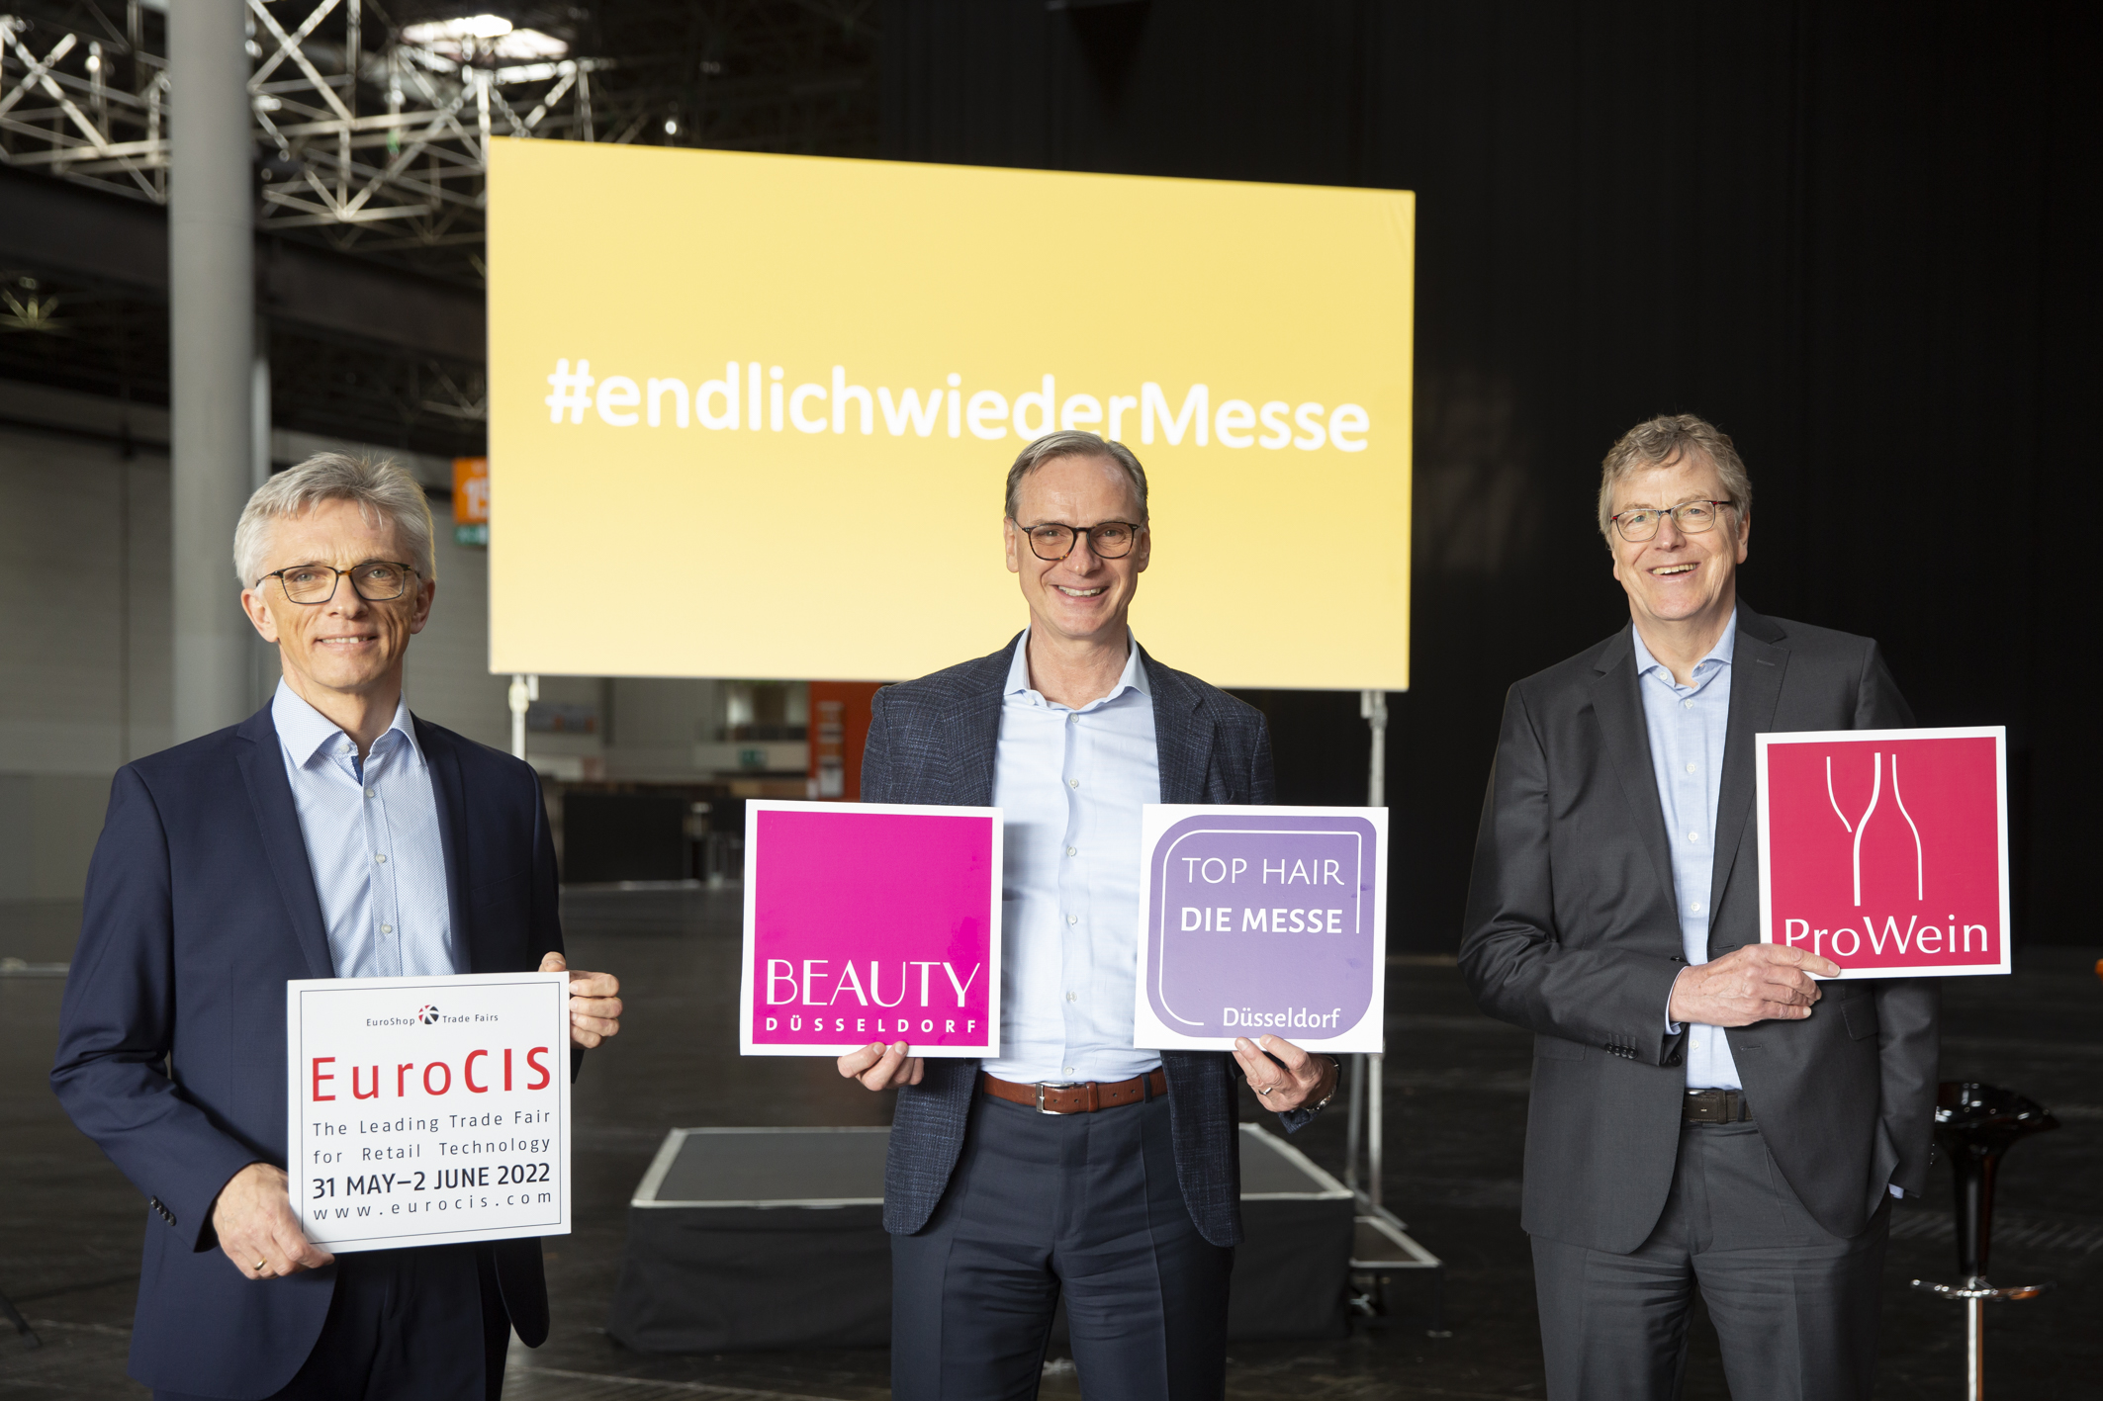
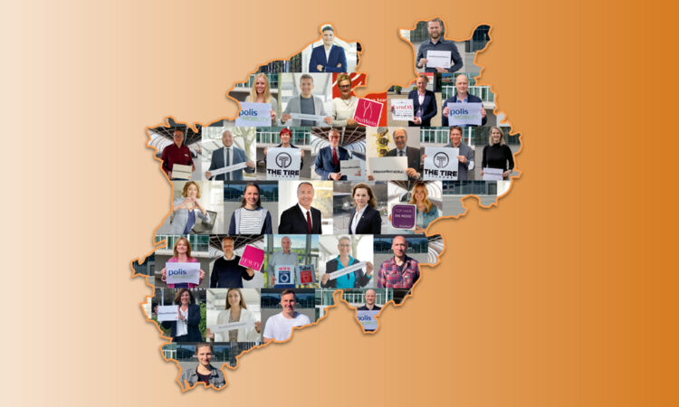
Messe Düsseldorf Celebrates its Re-Start
#MesseMonatMai
#TradeFairMonthOfMay
Notes:
Die deutsche Messewirtschaft macht den Mai zum Messemonat, um auf die angespannte Lage der Branche durch die Corona-Pandemie hinzuweisen. 31 Aktionstage sollen auf den beginnenden heißen Messesommer aufmerksam machen, den es so noch nicht gegeben hat. Erstmalig findet mehr als die Hälfte der noch gut 250 Messen 2022 im Sommer statt.
Grund dafür ist der Nachholbedarf nach Verboten, Absagen und Verschiebungen in den vergangenen beiden Jahren. Üblicherweise findet der Großteil der Messen im Winterhalbjahr statt. Allein der Mai wird nun mit rund 50 Messen ein sehr starker Monat werden. Mehr als die Hälfte sind international geprägt, etliche davon Leitmessen der Weltwirtschaft – typisch für das Messeland Deutschland.
Im vom AUMA ausgerufenen #MesseMonatMai startet auch die Messe Düsseldorf mit einer großangelegten, integrierten Kommunikationskampagne unter dem Hashtag #endlichwiederMesse in die Welt. Mit BEAUTY/TOP HAIR, ProWein und EuroCis startet die Messe Düsseldorf in ein erfolgreiches Messe Jahr und feiert den Restart gemeinsam mit ihren Mitarbeitern, Kunden sowie Messebegeisterten auf ihren Corporate- und Projektkanälen.

Slide 11
See you in 41 days at METAV 2022

